Slide 1
Путешествие в космос
Проект для старшей группы детского сада
Подготовила: Тарова Мария Андреевна
ГБДОУ детский сад № 115 Фрунзенского района СПб.
Санкт –Петербург 2014

Slide 2
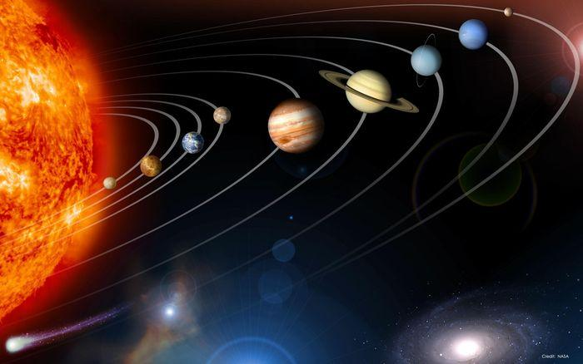
Проблема
Незнание детьми старшего возраста праздника - День космонавтики
Незнание детьми старшего возраста планет солнечной системы

Slide 3
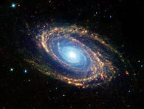
Тип проекта - творческий, краткосрочный.

Slide 4
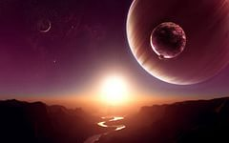
Актуальность темы
Значительная часть дошкольников не знакома или знакома не в полной мере с темой «Космос»
Поверхностные знания детей о космосе, о празднике- День космонавтики, о первом полете человека в космос, о планетах солнечной системы.

Slide 5
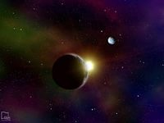
ИСПОЛЬЗУЕМЫЕ ТЕХНОЛОГИИ
ПРОЕКТНАЯ ДЕЯТЕЛЬНОСТЬ
ИКТ
ИГРОВОЕ ОБУЧЕНИЕ
ИНТЕРАКТИВНЫЕ ТЕХНОЛОГИИ
ЗДОРОВЬЕ СБЕРЕГАЮЩИЕ ТЕХНОЛОГИИ

Slide 6
Цель
Формирование у детей старшего дошкольного возраста представлений о космическом пространстве, освоении космоса людьми.

Slide 7
Задачи
Обобщить и расширить знания детей старшего дошкольного возраста о космосе, о празднике – День космонавтики.
Дать детям представления о том, что Вселенная – это множество звёзд. Солнце – это самая близкая к Земле звезда. Уточнить представления о планетах, созвездиях.
Воспитывать чувство гордости за родную страну, которая стала первой в освоении космоса.

Slide 8
Реализация проекта через виды деятельности
Путешествие в космос
Изобразительная
Игровая
Двигательная
Коммуникативная
Конструирование
Познавательно – исследовательская
Двигательная
Восприятие художественной литературы

Slide 9
Мероприятия по реализации проекта
Этап | Мероприятие
1. Подготовительный | 1.Выявление первоначальных знаний о космосе 2.Подбор книг, плакатов о космосе. 3.Создание предметно – окружающей среды
2. Основной | 1.Чтение художественной литературы 2.Просмотр презентаций о космосе 3. Проведение НОД по развитию речи «Мы и космос». 4. Нод по конструированию «Космическая ракета» 5. Нод по рисованию «Планеты солнечной системы» 6. Заучивание стихотворений о космосе

Slide 10
 | 7.Подвижные игры
3.Заключительный | Выставка детских рисунков «Планеты солнечной системы» 2.Подведение итогов. Обобщение материалов

Slide 11
Информационные источники: 1.Программа воспитания и обучения в детском саду. Под ред. М.А.Васильевой, В.В. Гербовой, Т.С.Комаровой, М. «Мозаика-Синтез», 2005. 2.Калашников В. О звездах и планетах. 3.Космос. Детская энциклопедия. -Москва, 2000. 4.Леонов А. Я выхожу в космос.- Москва,1985. 5.Левитан Е.П. Малышам о звездах и планетах.- Москва,1981. 6.Почемучка. Под ред. А.Алексина.- Москва, 1992.

Slide 12
СПАСИБО ЗА ВНИМАНИЕ!!!

Slide 13
